Slide 1
3단원 조건문
01 if 조건문 02 if else 조건문
03 중첩 조건문 04 if else if 조건문
05 swtich 조건문 06 삼항연산자
07 함께하는 응용 예제
요약
연습문제

Slide 2
if 조건문의 기본적인 사용 방법을 익힌다.
if 조건문과 논리 연산자를 함께 사용하는 방법을 익힌다.
switch 조건문을 이해한다.

Slide 3
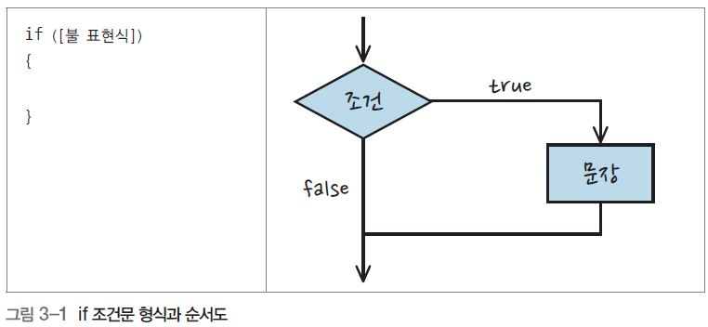
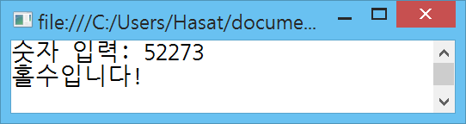
Section 01 if 조건문(1)
기본예제 3-1 홀수 짝수 구분(1) IfBasic

Slide 4
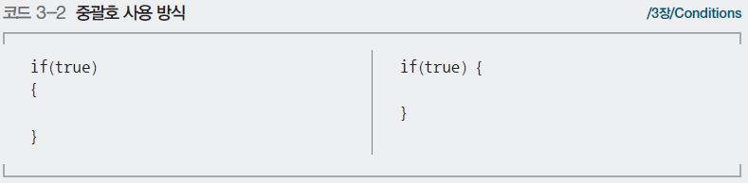
NOTE
코딩 규칙

Slide 5
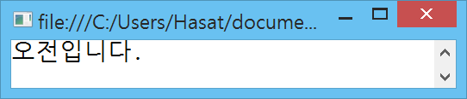
Section 01 if 조건문(2)
기본예제 3-2 오전과 오후 구분(1) IfTime

Slide 6
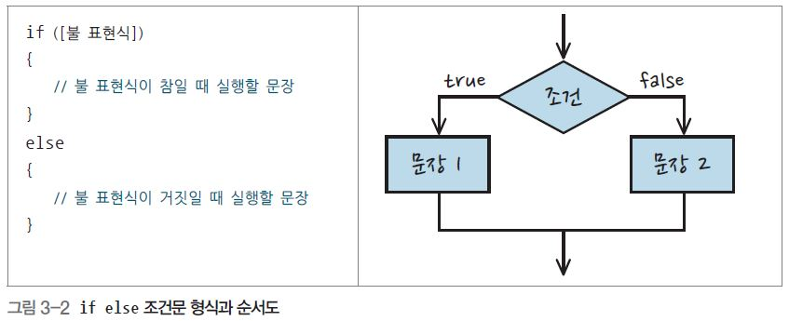
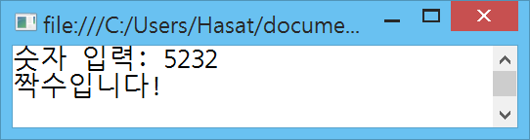
Section 02 if else 조건문(1)
두 가지로 분명하게 나뉠 때 사용 용이
문장이 여러줄이면 중괄호 반드시 사용
기본예제 3-3 홀수 짝수 구분(2) IfElseBasic

Slide 7
Section 02 if else 조건문(2)
기본예제 3-2 오전과 오후 구분(2) IfElseTime

Slide 8
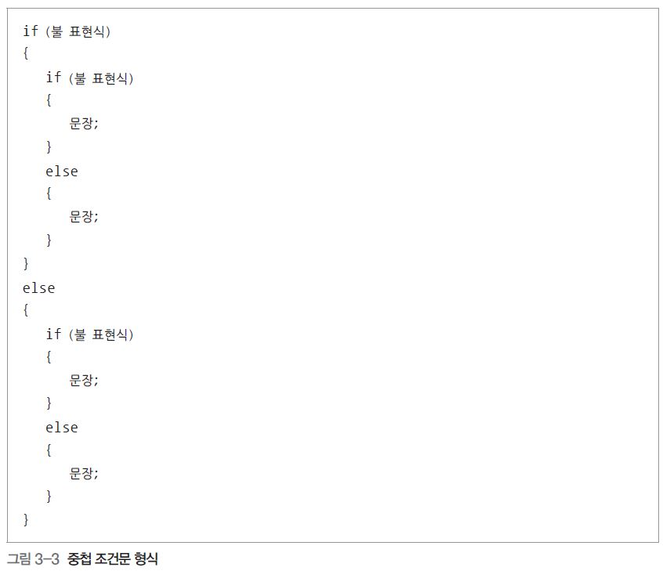
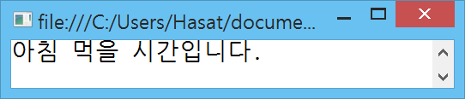
Section 03 중첩 조건문
기본예제 3-5 중첩 조건문 활용 NestedIfTime

Slide 9
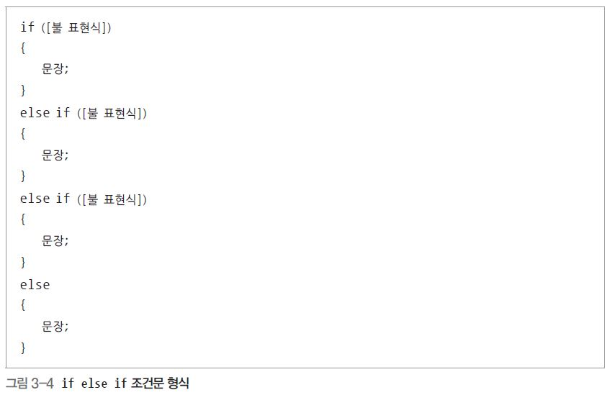
Section 04 if else if 조건문
중첩 조건문에서 중괄호 생략 시 만들어지는 조건문 IfElseIfTime
기본예제 3-6 if else if 조건문 활용

Slide 10
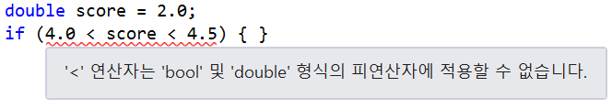
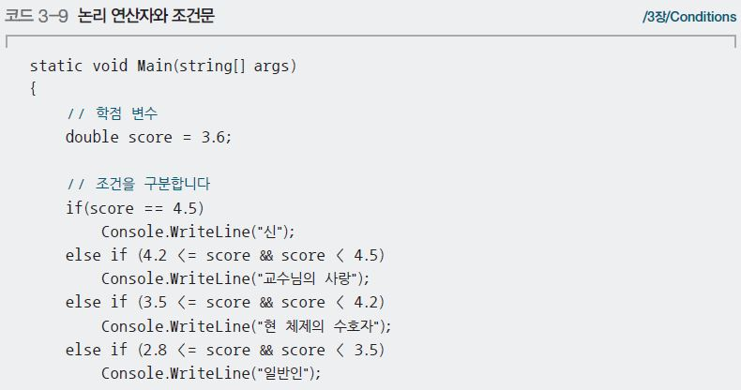
NOTE(1)
논리 연산자와 조건문

Slide 11
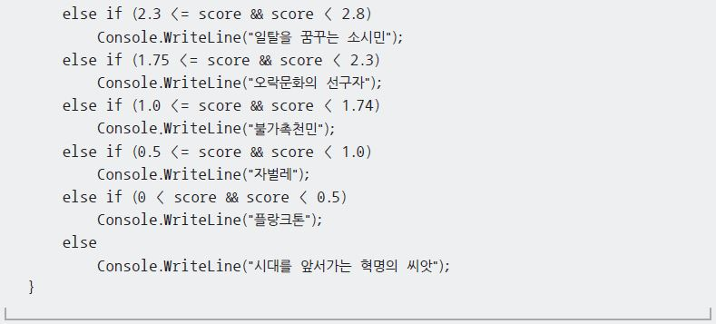
NOTE(2)

Slide 12
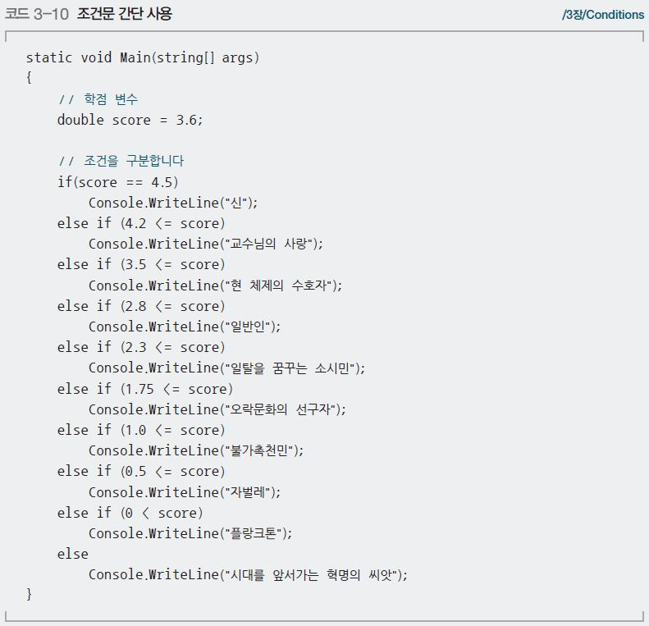
NOTE(3)

Slide 13
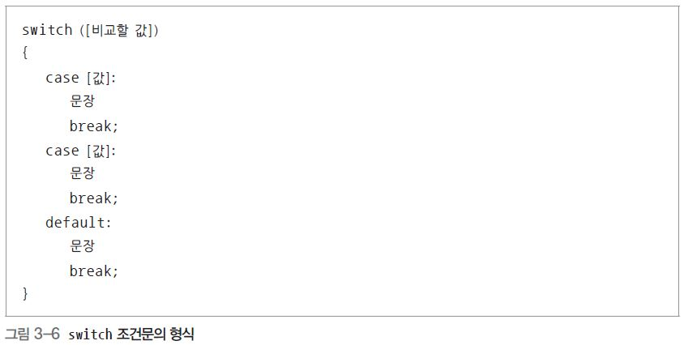
Section 05 switch 조건문(1)
switch 조건문 형식

Slide 14

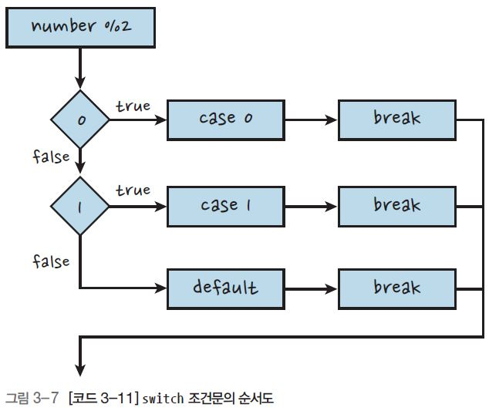
Section 05 switch 조건문(2)
기본예제 3-7 switch 조건문 활용 SwitchBasic
break 키워드 : switch 조건문 또는 반복문을 빠져나갈 때 사용
switch 조건문 괄호 안에는 비교할 값 입력, 입력값을 기준으로 특정 코드 실행
입력한 표현식과 case 키워드 옆의 표현식 같으면, case 키워드 바로 다음 문장 차례로 실행

Slide 15

Section 05 switch 조건문(3)
기본예제 3-8 break 키워드를 사용하지 않는 switch 조건문 SwitchWithoutBreak

Slide 16
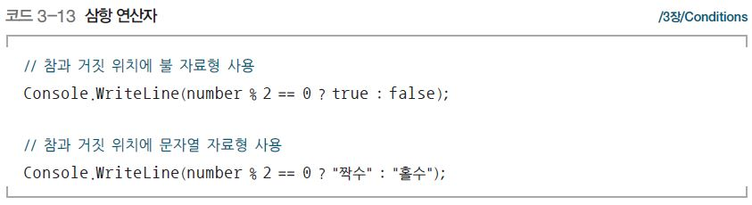
Section 06 삼항 연산자(1)
연산자지만 프로그램 진행을 조건에 따라 변화 가능
삼항 연산자 기본 형태
예

Slide 17
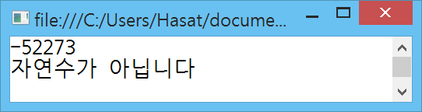
Section 06 삼항 연산자(2)
기본예제 3-9 삼항 연산자 ConditionOperator

Slide 18



Section 07 함께 하는 응용 예제(1)
응용예제 3-1 입력 조건 받아 분할하기 ConditionWithString

Slide 19
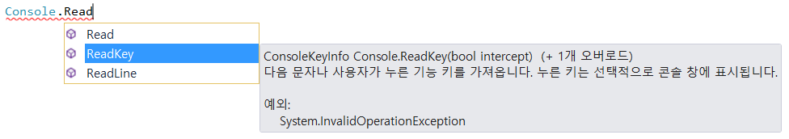

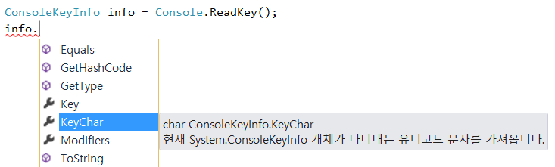

Section 07 함께 하는 응용 예제(2)
응용예제 3-2 키 입력 구분 ConditionWithKeyInput

Slide 20
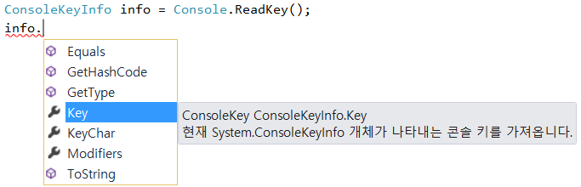

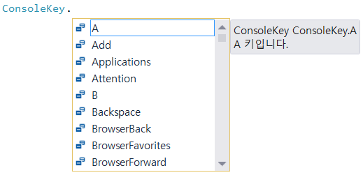
Section 07 함께 하는 응용 예제(3)
응용예제 3-2 키 입력 구분
ConditionWithKeyInput

Slide 21
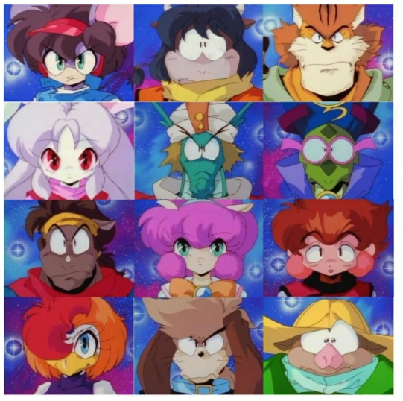
문제
사용자에게 태어난 년도를 입력 받아 그 해의 띠를 출력하는 프로그램을 작성하시오.(if)
현재 년도가 무슨 띠인지 구하는 프로그램을 작성하시오.(switch)
사용자에게 현재 월을 입력받아 계절을 출력하는 프로그램을 작성하시오.
If문
12,1,2 겨울/3,4,5 봄/6,7,8 여름/9,10,11 가을
현재 월이 무슨 계절인지 구하는 프로그램을 작성하시오. (switch)
12,1,2 겨울/3,4,5 봄/6,7,8 여름/9,10,11 가을
필요 자료형(2,4번째 문제에서 쓴다)
DateTime.Now.Year
DateTime.Now.Month

